Slide 1

摩托车租聘管理系统
指导老师：刘湘源 答辩人：曹日康

Slide 2
课题现状
随着信息化时代的到来很多东西越来越便捷，摩托车租聘软件和系统却十分少，许多人想租聘摩托车却不知道去哪里租，车主闲置的摩托车长时间存放也是一种资源浪费，线下租聘十分繁琐，距离太远不方便。随着汽车越来越多，早晚高峰总是堵车，摩托车可以缓解交通拥堵。节假日时很多人喜欢骑摩托车去兜风释放压力。

Slide 3
课题意义
提高了工作效率，减少数据遗漏和误报的弊端。摩托车租聘管理系统解决了租车难的问题，也解决了车主车辆闲置造成一种资源浪费的问题。此系统的开发目标是为了解决摩托车租聘不规范，通过简洁的页面和简单的操作去吸引更多的用户，店员只需要掌握简单的计算机操作就可以解决大量摩托车的查询和管理。此系统为车主和租车人之间直接的租聘，省去了到店租聘的一系列费用，让生活越来越丰富多彩。

Slide 4
开发环境与工具
环境 | 版本
IntelliJ IDEA | IntelliJ IDEA-2022.1.1
MySQL | Mysql-8.0
JDK | JDK-1.8
Tomcat | Tomcat-8.5.4

Slide 5
系统目标
（1）系统需要简洁明了的页面效果，能够快速清晰的了解整个系统所具备的功能；
（2）系统操作界面需要简单明了，不需要特别的技术能力，用户只要平时用过电脑，均可进入系统，无需对操作系统的人员进行培训；
（3）后台数据需要能够十分清晰，可以直接看出每位用户的信息、订单信息、留言内容等详细情况；
（4）为了更好的管理系统的运营，每一功能模块都需要提供增删改等查功能。

Slide 6
功能需求
（1）登录界面：登录分为普通租车人登录，车主登录和管理员登录，根据用户状态区分；
（2）注册页面：注册分为租车人注册和车主注册，根据用户状态区分；
（3）用户管理：管理员登录对用户的信息进行查看和修改用户信息；
（4）订单管理：管理员登录对租车人和车主的订单进行管理；
（5）车辆管理：管理员对所有车辆的车辆信息修改和删除；
（6）新增车辆：车主填写车辆信息和价格进行新增；
（7）摩托车租聘：租车人填写信息和租聘日期进行租聘；
（8）留言管理：管理员对所有留言的统一查看管理。

Slide 7
性能要求
（1）响应时间：用户与系统交互时在3秒内能得到响应，对数据库数据自动提取信息，处理时间低于3秒，对界面更新数据库的操作响应时间应低于3秒；
（2）并发用户数：允许10个及以上用户同时执行一个操作；
（3）页面渲染：页面的DOM元素需要在3秒内全部加载完成，并且需要能支持不同的浏览器正常运行，如IE、QQ、360、谷歌等浏览器；
（4）页面流畅度：在各个页面之间的跳转需要流畅进行，不能出现卡顿现象，当用户登录，进行任何操作的时候，系统应该及时地进行反应，反应的时间在3秒以内。

Slide 8
系统功能总体设计

Slide 9
登录模块
系统的登录页面是选择用户类别输入账号密码进行登录,使用者只有在登录成功后才可以进入访问。通过在登录提交表单,后台处理判断账号密码是否正确,进行页面跳转,进入系统中去。为了保证系统的安全性，要使用本系统必须先登陆到系统中。

Slide 10
注册模块
系统的注册页面是对于租车人需要租聘摩托车时，必须要注册登录才能下单。

Slide 11
用户管理模块
管理员登录之后可以查询租车人和车主信息，修改租车人和车主信息，修改租车人和车主登录密码。

Slide 12
订单管理模块
该模块主要管理用户订单，查看订单状态，修改部分订单信息，查询已完成的订单详情情况。

Slide 13
车辆管理模块
该模块主要管理车辆信息，查看车辆状态，修改车辆信息和删除车辆。

Slide 14
新增摩托车模块
车主填写车辆信息和租聘价格进行新增摩托车。

Slide 15
摩托车租聘模块
租车人填写租车信息和租聘时间，支付租聘租金进行租聘。

Slide 16
留言管理模块
管理员可以查看留言和删除留言操作。

Slide 17

登录界面
登录页面,调用设计好的CSS、JS和Jsp等文件对页面进行整体设计,创建表单,在login.html页面发送登录请求,调用src下的longinController类的login方法来验证。

Slide 18
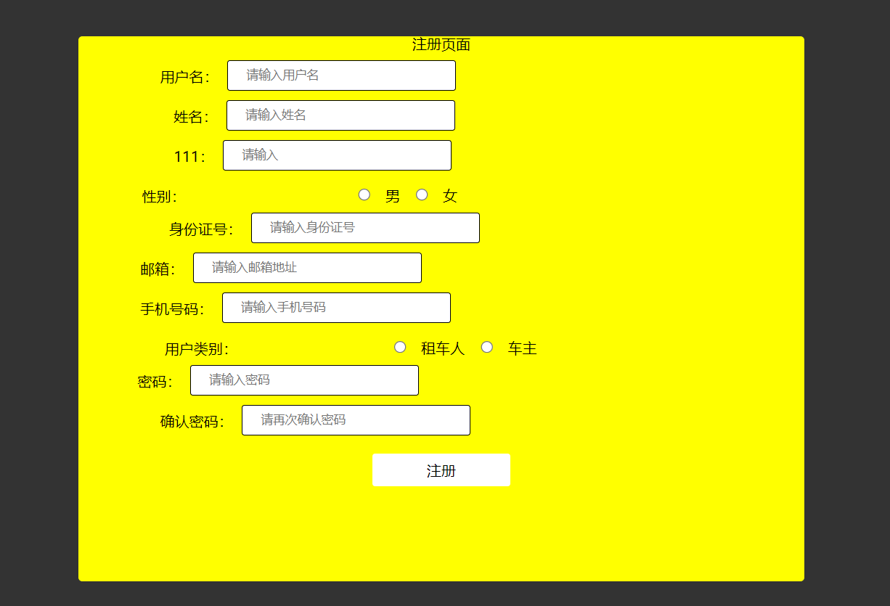
注册页面
本页面在register.html中使用Bootstrap中的模态注册，通过验证请求时，则用ajax发送post请求在owner_of_vehicle或者hirer_of_vehicle表中插入一条用户记录，表单填写不完成则由js验证并且提示注册用户具体哪个地方出现验证不通过。

Slide 19
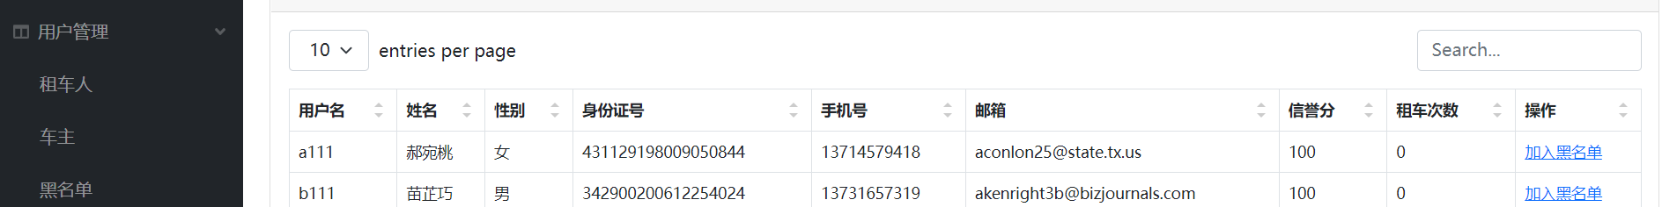
用户管理页面
本系统的首页使用html页面组成，通过设置页面的长度和高度限制显示区域的大小，整个系统首页以颜色为背景。

Slide 20
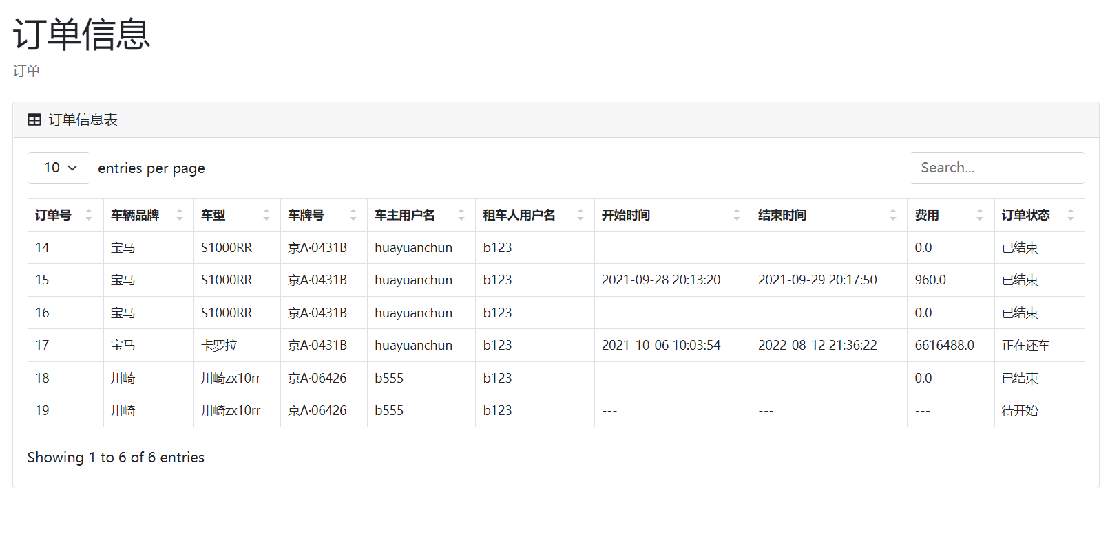
订单管理页面
该功能主要实现了，订单查询，查询了所有订单。

Slide 21
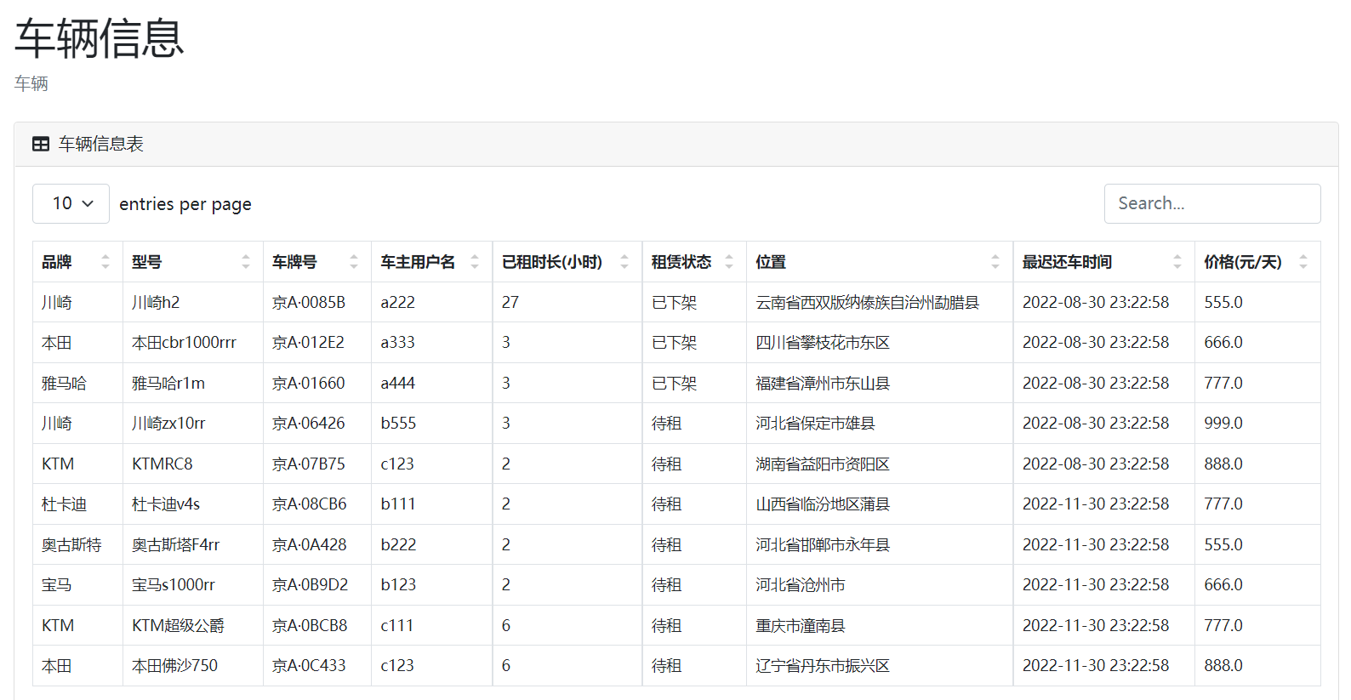
车辆管理页面
该功能主要实现了，车辆查询，查询了所有车辆状态，订单状态为管理员和数据库交互。

Slide 22
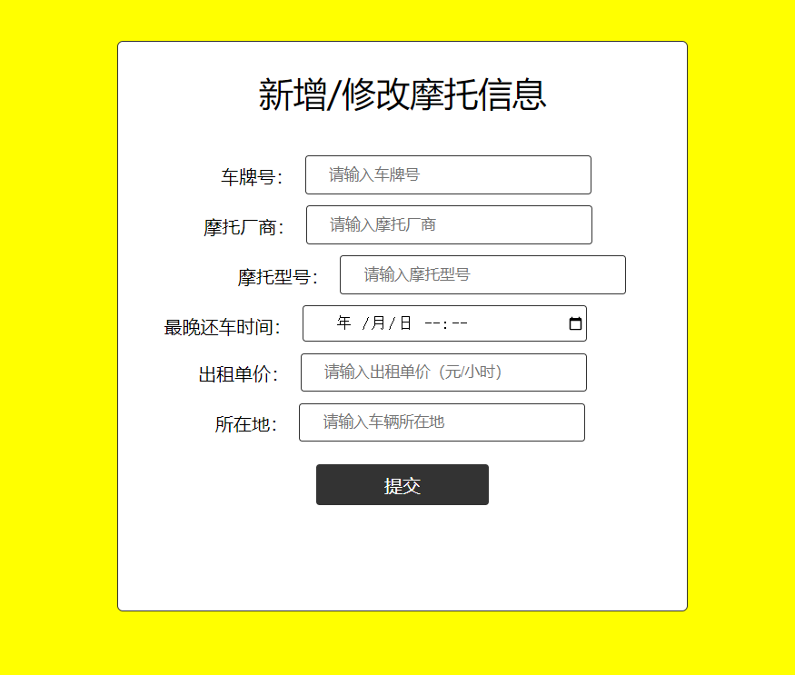
新增车辆页面
该功能主要实现了对车辆的新增。

Slide 23
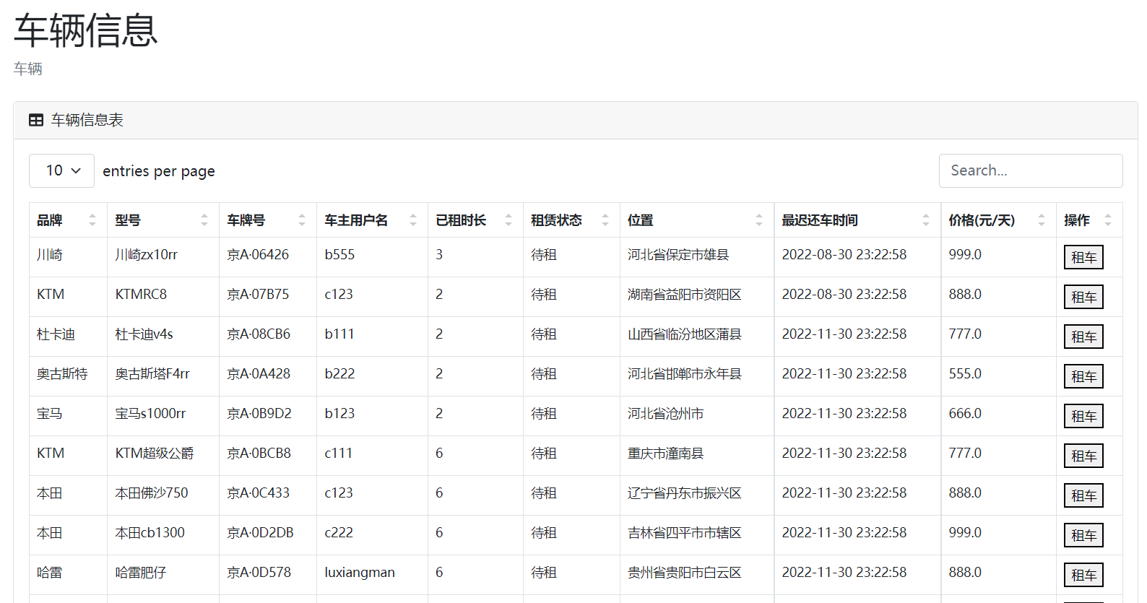
摩托车租聘页面
租车人登录之后，对空闲的摩托车进行租聘。

Slide 24
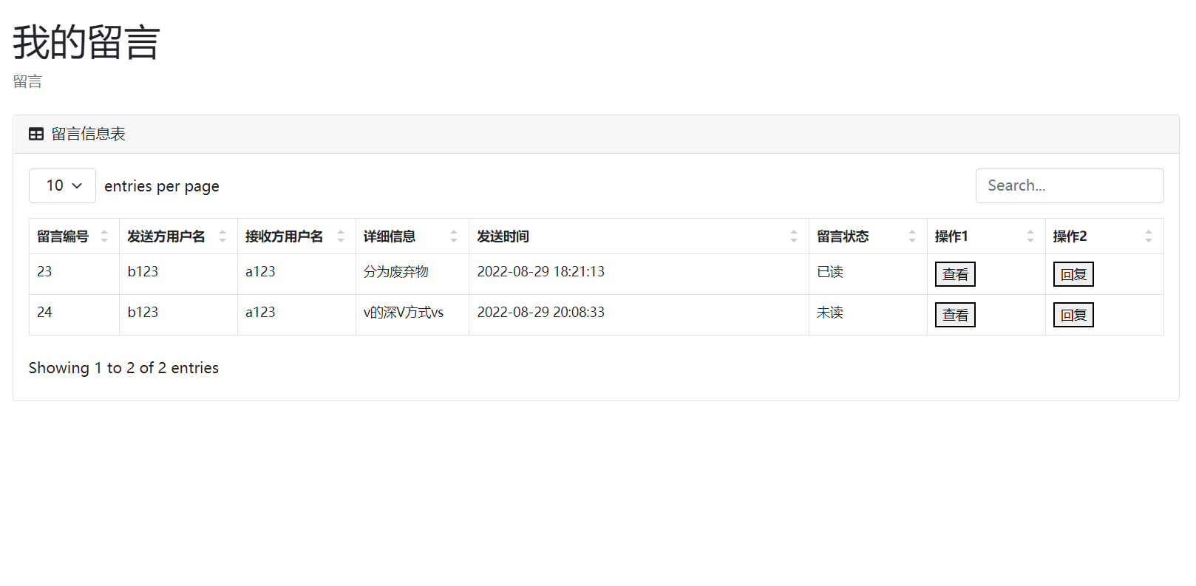
留言页面
管理员登录之后，通过sql查询语句查询所有所有在本系统所有的留言信息进行统一的管理。

Slide 25
谢 谢！

Slide 26
项目演示

